Slide 1


TextRefiner: Internal Visual Feature as Efficient Refiner for Vision-Language Models Prompt Tuning
AAAI 2025
Notes:
将内部视觉特征作为高效优化器用于视觉-语言模型的提示微调

Slide 2

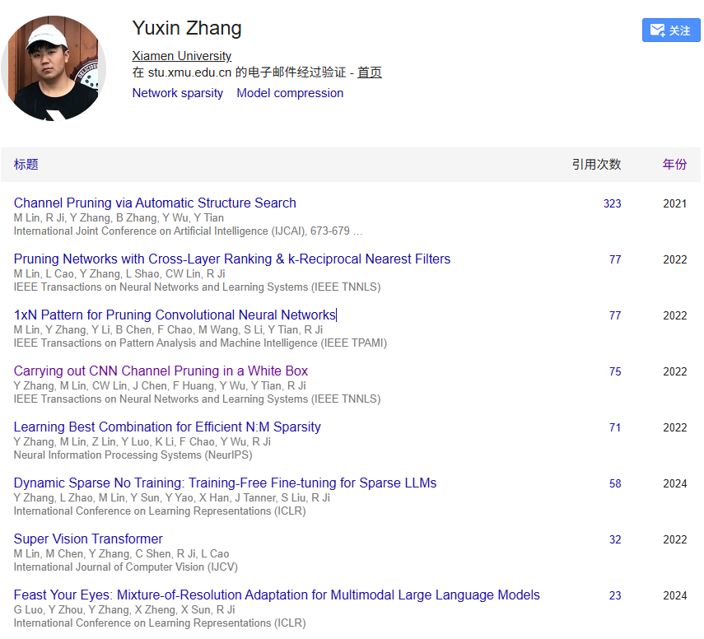
Authors
01
知行合一、经世致用
自强不息 厚德载物
Central South University
Notes:
文本一作，张玉鑫，来自厦门大学，多媒体可信感知与高效计算教育部重点实验室。

Slide 3
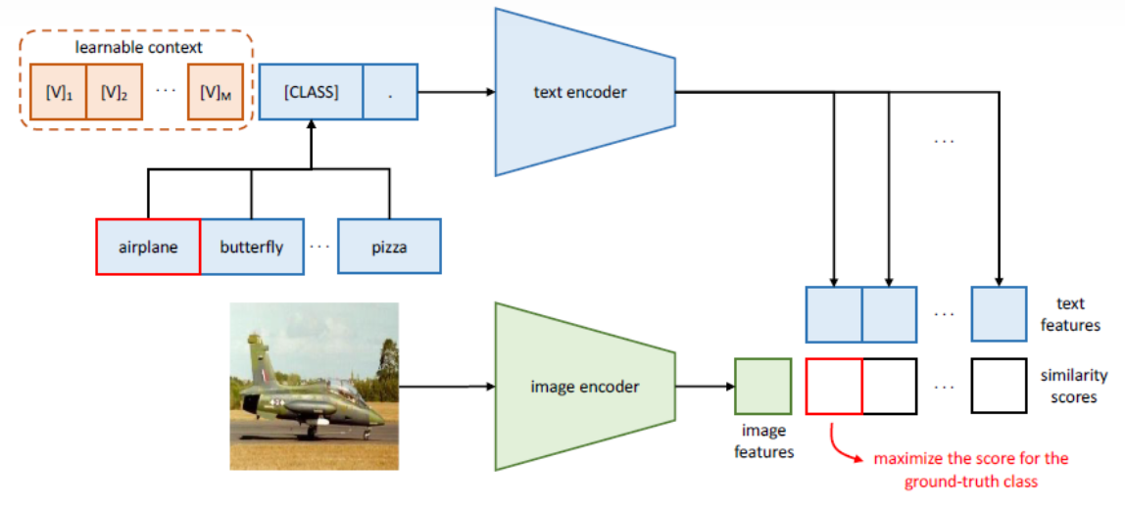
Introduction
02
Background
为了提高CLIP在下游任务上的性能，Prompt Tuning技术开始被引入CLIP来提升模型对下游任务的适配性
CoOp ICJV 22
知行合一、经世致用
自强不息 厚德载物
Central South University
Notes:
主要通过优化上图中CLIP“a photo of {class_name}”文本部分描述，通过向其中插入learnable prompt token，通过仅微调这些少量prompt token，去学习下游任务中对应任务信息，以生成更适配任务的下游任务的文本描述。

Slide 4
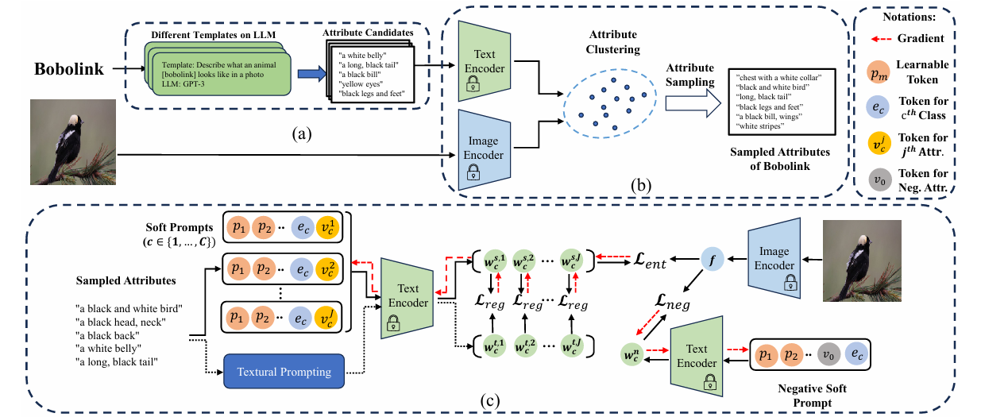
Introduction
02
Problem：
尽管上述prompt learning可以完成CLIP在下游任务的迁移，但难以捕捉下游细粒度描述信息，也容易过拟合到下游任务泛化性差（增加准确率，降低泛化性）。
Previous mothod：
借助LLM广泛的先验知识来为class产生大量属性描述内容，然后作为额外的细粒度信息输入到text-encoder中
ArGue cvpr 24
知行合一、经世致用
自强不息 厚德载物
Central South University

Slide 5
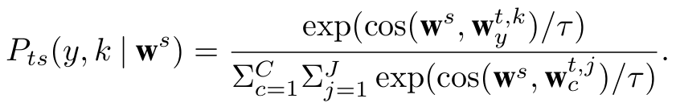

Method
03
知行合一、经世致用
自强不息 厚德载物
Central South University
Notes:
ArGue 在将LLM生成的属性进行筛选后，把这些细粒度的属性，作为提示学习中的一个token，让模型关注这些细粒度的属性，
本文作者认为对细粒度的属性信息的利用可以增加模型对下游任务的适应，对于clip先验知识的利用增加模型泛化性
Soft Prompts 生成的文本嵌入矩阵用于适应下游任务
Textuarl Prompts生成的矩阵文本嵌入矩阵保留clip中的知识
为了防止模型过拟合，作者设计了一个正则化损失，

Slide 6
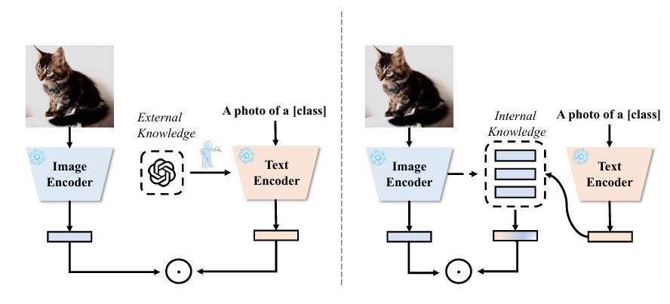
Method
03
Motivation：
作者认为细粒度的描述信息其实已经蕴藏在图像分支中，通过挖掘图像分支中的局部特征，将丰富的视觉属性注入到文本嵌入中，从而提升模型的表示能力和泛化性。
知行合一、经世致用
自强不息 厚德载物
Central South University
Notes:
但是这样依赖llm产生的细粒度描述往往含有部分与视觉无关的描述，这种描述难以通过筛选机制去除

Slide 7
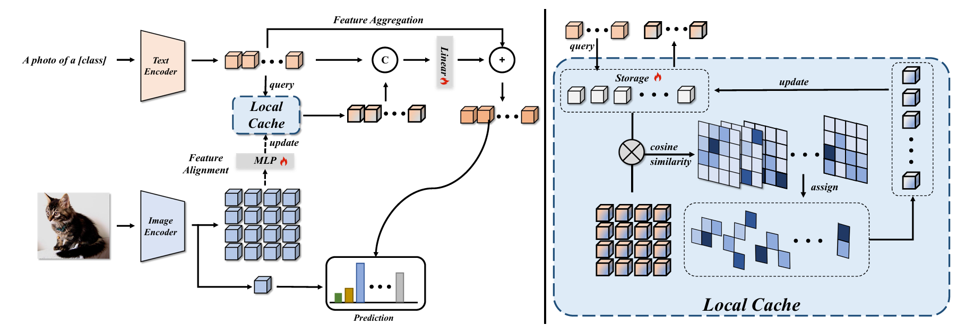
Method
03
知行合一、经世致用
自强不息 厚德载物
Central South University
Notes:
为了从图像中提取细粒度信息，作者提出了三个模块：局部缓存模块，特征聚合模块，特征对齐模块。

Slide 8
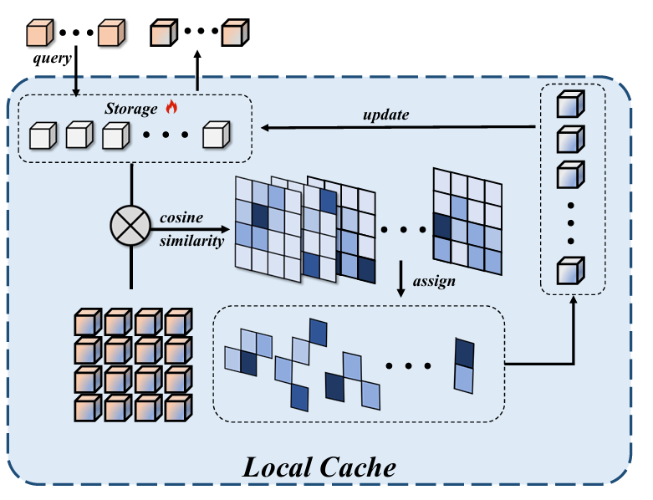



Method
03
捕获局部视觉属性：
知行合一、经世致用
自强不息 厚德载物
Central South University
Notes:
具体来说，Local Cache包含固定数量的条目，每个条目表示某类视觉属性。为了提高效率，我们不直接存储所有局部特征，而是通过计算它们与条目的相似度，将相似的特征聚合到对应的条目中。例如，当处理一张老虎图像时，其标志性的黑黄条纹会被分配并聚合到一个“纹理”条目中。而这一特性不仅对老虎有效，还能够泛化到其他具有类似纹理的物体（如同样具有黑黄间隔条纹的蜜蜂）。
该模块中有若干个原型，每个原型表示不同的类型细粒度信息，通过不断地将原型与该原型最相似的patch特征进行聚合，最终实现对不同视觉概念信息提取。
这个模块本质上就是把所有图像中相同类型细粒度信息聚合于原型中。

Slide 9

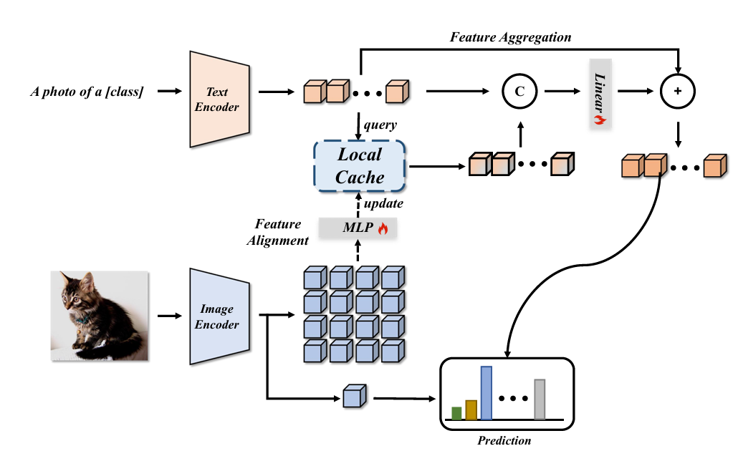
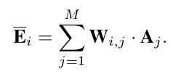


Method
03
知行合一、经世致用
自强不息 厚德载物
Central South University
Notes:
为了将Local Cache中存储的视觉知识注入到文本模态中，作者设计了一个特征聚合模块，将Local cache中与文本当前表示的内容相关的的局部属性与文本全局表示进行结合。
视觉知识查询：我们根据类别文本嵌入 Ei 与Local Cache中条目的相似度，计算视觉属性的加权特征，将 E′i 与文本的全局特征 Ei 在通道维度拼接，通过线性层完成最终聚合。这种方式避免了引入额外token，也能完成细粒度信息注入，得益于我们知识直接来自图像分支
由于视觉模态中的局部特征 V 在训练过程中并未直接对齐文本模态，这可能导致模态间的差距，影响视觉知识的查询效果。为此，我们引入了特征对齐模块。
通过简单的两层MLP，将局部特征V转换到文本嵌入空间，使其能够与文本模态对齐。

Slide 10
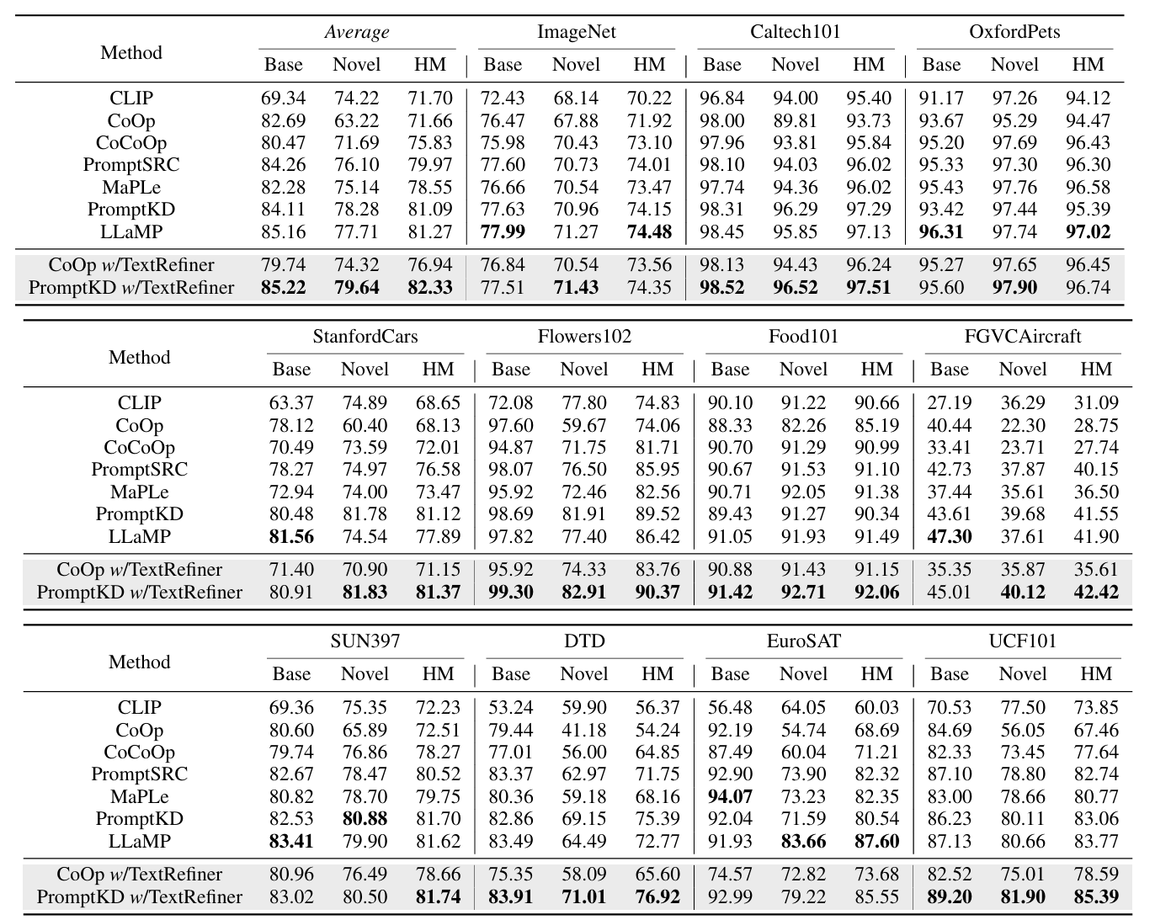
Experiment
04
知行合一、经世致用
自强不息 厚德载物
Central South University
Notes:
OxfordPets、StanfordCars、Flowers102、Food101和FGVCAircraft用于细粒度分类

Slide 11
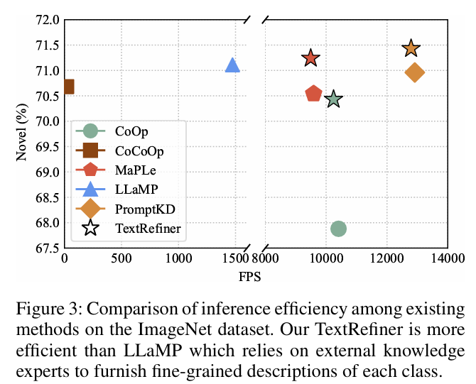
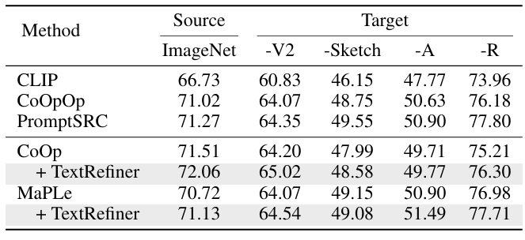
Experiment
04
知行合一、经世致用
自强不息 厚德载物
Central South University
Notes:
域迁移的性能：
训练性能：
FPS 表示每秒训练处理的图像数量（batch 中图像的总量），在几乎不影响性能的前提下，推理正确率有所提高，而且相对于同样利用视觉信息做微调的CoCoOp方法，性能好上不少

Slide 12
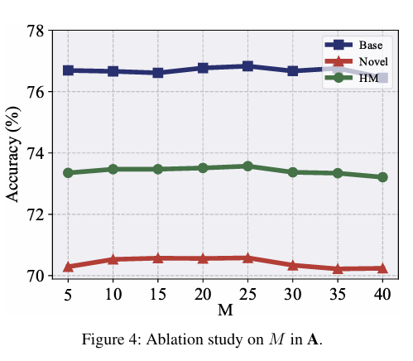
Experiment
04
知行合一、经世致用
自强不息 厚德载物
Central South University
Notes:
表示local cache中原型的数量
如图4所示，随着 MM 的增加，识别性能也随之提升；但当 MM 达到某一阈值后，性能开始下降。这一现象可以解释如下：当 MM 超过一定阈值时，完整的视觉属性被分割并存储在多个条目中，从而破坏了其完整性，导致文本嵌入难以正确重组这些分散的属性信息。

Slide 13
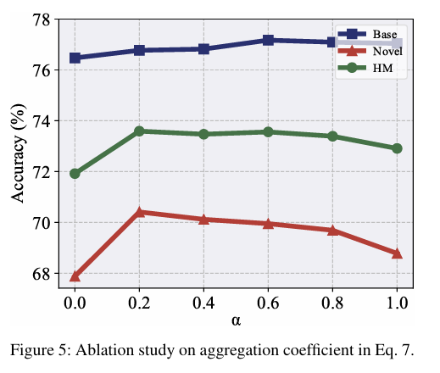
Experiment
04
知行合一、经世致用
自强不息 厚德载物
Central South University
Notes:
我们还研究了超参数 αα 的影响，其中较大的 αα 表示最终的文本嵌入中包含更多来自局部特征 EE 的信息。
如图5所示，随着 αα 的增加，模型在基础类别（base class）上的准确率持续提升；而在新类别（novel class）上的准确率则呈现出先上升后持续下降的趋势。
这一现象表明：在样本数量有限的情况下，过度依赖来自已见样本的细粒度信息可能导致模型过拟合，从而损害其泛化能力。

